Slide 1
과목_학년학기_단원 | suh_0501_07
차시명 | 01 수학으로 세상 보기
파일명 | suh_0501_07_0001
검토 | 담당
박종민 | 박종민
문서 HISTORY
번호 | 버전 | 문서 작성일 | 내용 비고 | 작성자 (내선번호) | 검토자
1 | V 1.0 | 2022.02.28 | 문서 발생 | 백지수
2 | V 1.0 | 2022.03.23 | 1차 검수 |  | 박종민
3
4
5
6
7
8
9
10
11

Slide 2
학습 단계 | 자료명 | 프레임 수 | 교과서 정보 | 파일명 | 자료 형태
전개 | 이번 학기에 배운 내용을 활용하여 가 보고 싶은 여행지를 소개하기 | 1 | 수학 144~145쪽 | suh_0501_07_0001_201_1.html | Html5
 | 이번 학기에 배운 내용 중에서 더 알고 싶은 내용 생각해 보기 | 1 | 수학 145쪽 | suh_0501_07_0001_202_1.html | Html5
총 프레임 수 |  | 2

Slide 3

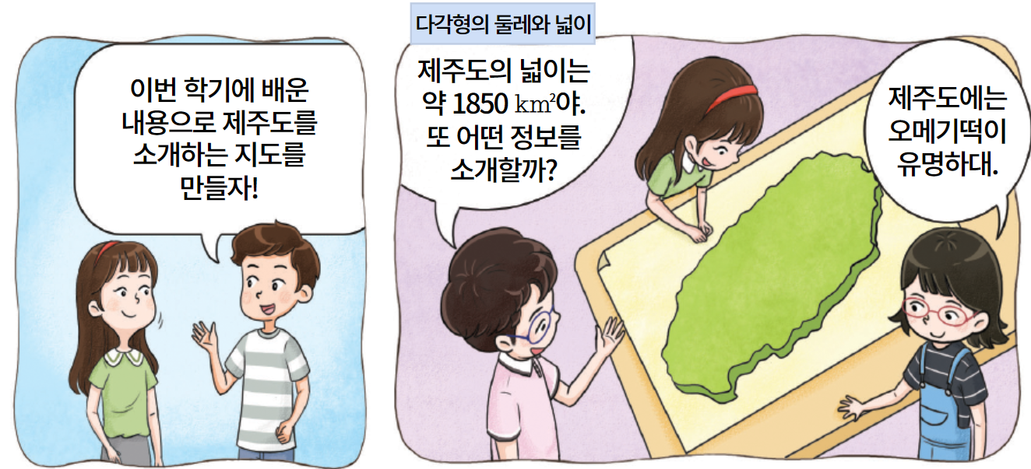

5-1
7. 수학으로 세상 보기
suh_0501_07_0001_201_1
01 수학으로 세상 보기
이번 학기에 배운 내용을 생각하며 가 보고 싶은 여행지를 소개해 봅시다.
Θ Description & Function
기존의 suh_0501_07_0001_201_1.html과 suh_0501_07_0001_201_2.html 두 파일을 합쳐서
suh_0501_07_0001_201_1.html로 만들어주세요
그림은 기존 개발물 그림 그대로 사용
이너 탭 사용하기 (페이지 3개)
그림
물음 1
물음 2
물음 3
1
2

Slide 4
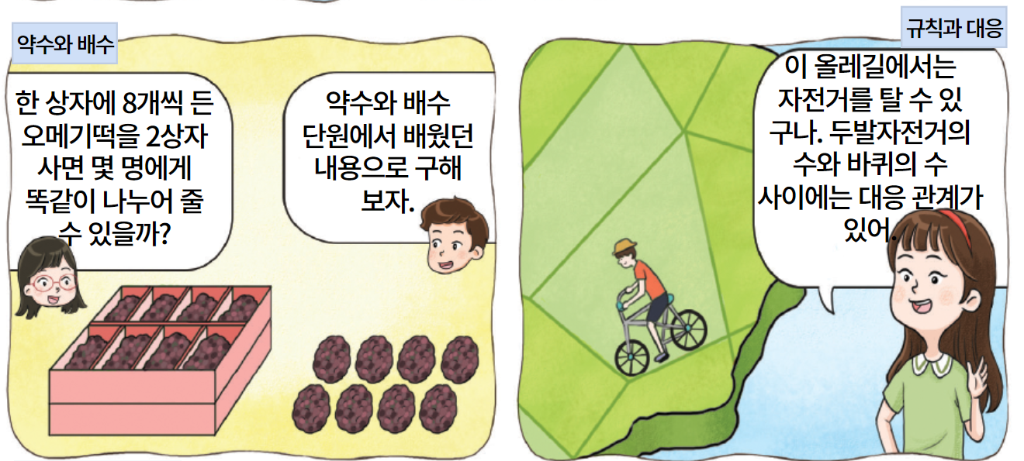

5-1
7. 수학으로 세상 보기
suh_0501_07_0001_201_1
01 수학으로 세상 보기
이번 학기에 배운 내용을 생각하며 가 보고 싶은 여행지를 소개해 봅시다.
Θ Description & Function
기존의 suh_0501_07_0001_201_1.html과 suh_0501_07_0001_201_2.html 두 파일을 합쳐서
suh_0501_07_0001_201_1.html로 만들어주세요
그림은 기존 개발물 그림 그대로 사용
그림
물음 1
물음 2
물음 3
1

Slide 5
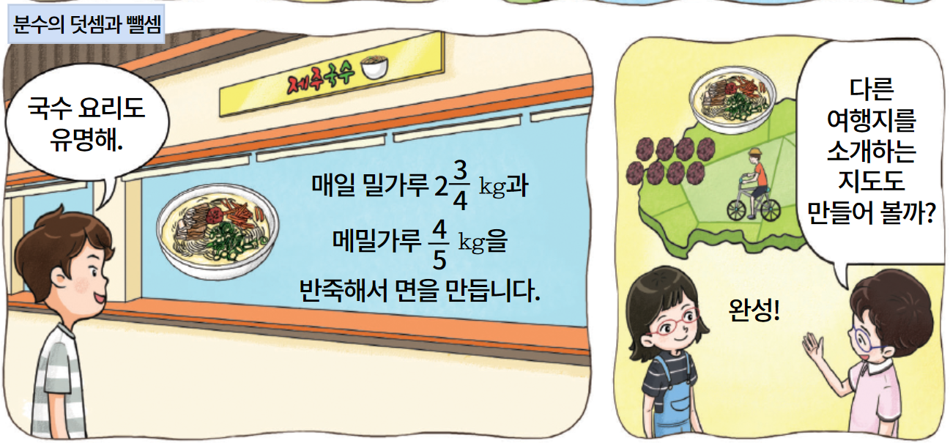

5-1
7. 수학으로 세상 보기
suh_0501_07_0001_201_1
01 수학으로 세상 보기
이번 학기에 배운 내용을 생각하며 가 보고 싶은 여행지를 소개해 봅시다.
Θ Description & Function
기존의 suh_0501_07_0001_201_1.html과 suh_0501_07_0001_201_2.html 두 파일을 합쳐서
suh_0501_07_0001_201_1.html로 만들어주세요
그림은 기존 개발물 그림 그대로 사용
그림
물음 1
물음 2
물음 3
1

Slide 6




5-1
7. 수학으로 세상 보기
suh_0501_07_0001_201_1
01 수학으로 세상 보기
이번 학기에 배운 내용을 생각하며 가 보고 싶은 여행지를 소개해 봅시다.
Θ Description & Function
기존의 suh_0501_07_0001_201_1.html과 suh_0501_07_0001_201_2.html 두 파일을 합쳐서
suh_0501_07_0001_201_1.html로 만들어주세요
그림 팝업 버튼은 물음 1~3번 탭 대발문에 고정 (그림 탭에는 없음)
답 칸 클릭하면 답 나타남. 정답 확인 버튼은 정답 가리기로 토글 됨.
예는 정답 칸 클릭 시 정답과 함께 나타남.
그림
물음 1
물음 2
물음 3
이번 학기에 배운 내용을 떠올려 보세요.
자연수의 혼합계산, 약수와 배수, 규칙과 대응,
약분과 통분, 분수의 덧셈과 뺄셈, 다각형의 둘레와 넓이에 대해서 배웠습니다.
2
1

Slide 7
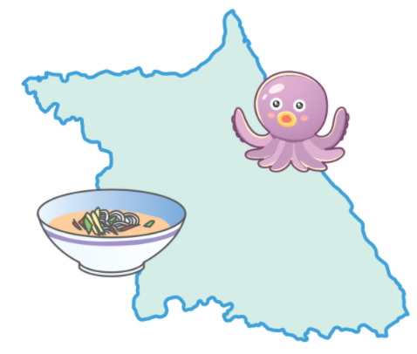
5-1
7. 수학으로 세상 보기
suh_0501_07_0001_201_1
01 수학으로 세상 보기
이번 학기에 배운 내용을 생각하며 가 보고 싶은 여행지를 소개해 봅시다.
Θ Description & Function
기존의 suh_0501_07_0001_201_1.html과 suh_0501_07_0001_201_2.html 두 파일을 합쳐서
suh_0501_07_0001_201_1.html로 만들어주세요
그림 팝업 버튼은 물음 1~3번 탭 대발문에 고정 (그림 탭에는 없음)
답 칸 클릭하면 답 나타남. 정답 확인 버튼은 정답 가리기로 토글 됨.
그림
물음 1
물음 2
물음 3
이번 학기에 배운 내용을 활용하여 가 보고 싶은 여행지를 소개하는 지도를 만들어 보세요.
강원도를 소개하는 지도를 만들어 보았습니다.
1

Slide 8
5-1
7. 수학으로 세상 보기
suh_0501_07_0001_201_1
01 수학으로 세상 보기
이번 학기에 배운 내용을 생각하며 가 보고 싶은 여행지를 소개해 봅시다.
Θ Description & Function
기존의 suh_0501_07_0001_201_1.html과 suh_0501_07_0001_201_2.html 두 파일을 합쳐서
suh_0501_07_0001_201_1.html로 만들어주세요
그림 팝업 버튼은 물음 1~3번 탭 대발문에 고정 (그림 탭에는 없음)
예 약물 사용. - 처음부터 나타나지 않음. - 정답 칸 클릭 시 나타남.
답 칸 클릭하면 답 나타남. 정답 확인 버튼은 정답 가리기로 토글 됨.
그림
물음 1
물음 2
물음 3
완성한 지도를 칠판에 붙인 후 발표해 보세요
1
강원도의 넓이: 16875 ㎢
강원도에서 유명한 음식: 막국수, 문어숙회
비빔 막국수에 들어가는 고추장이 큰술,
식초가 큰술일 때 두 양념의 합은
＋ ＝ ＋ ＝ ＝1 (큰술)입니다.
문어 한 마리의 다리는 8개입니다. 따라서 문어의 수를 □, 문어 다리의 수를 △라고 하면 □×8＝△입니다.
1
3
3
4
1
3
3
4
4
12
9
12
13
12
1
12
2

Slide 9

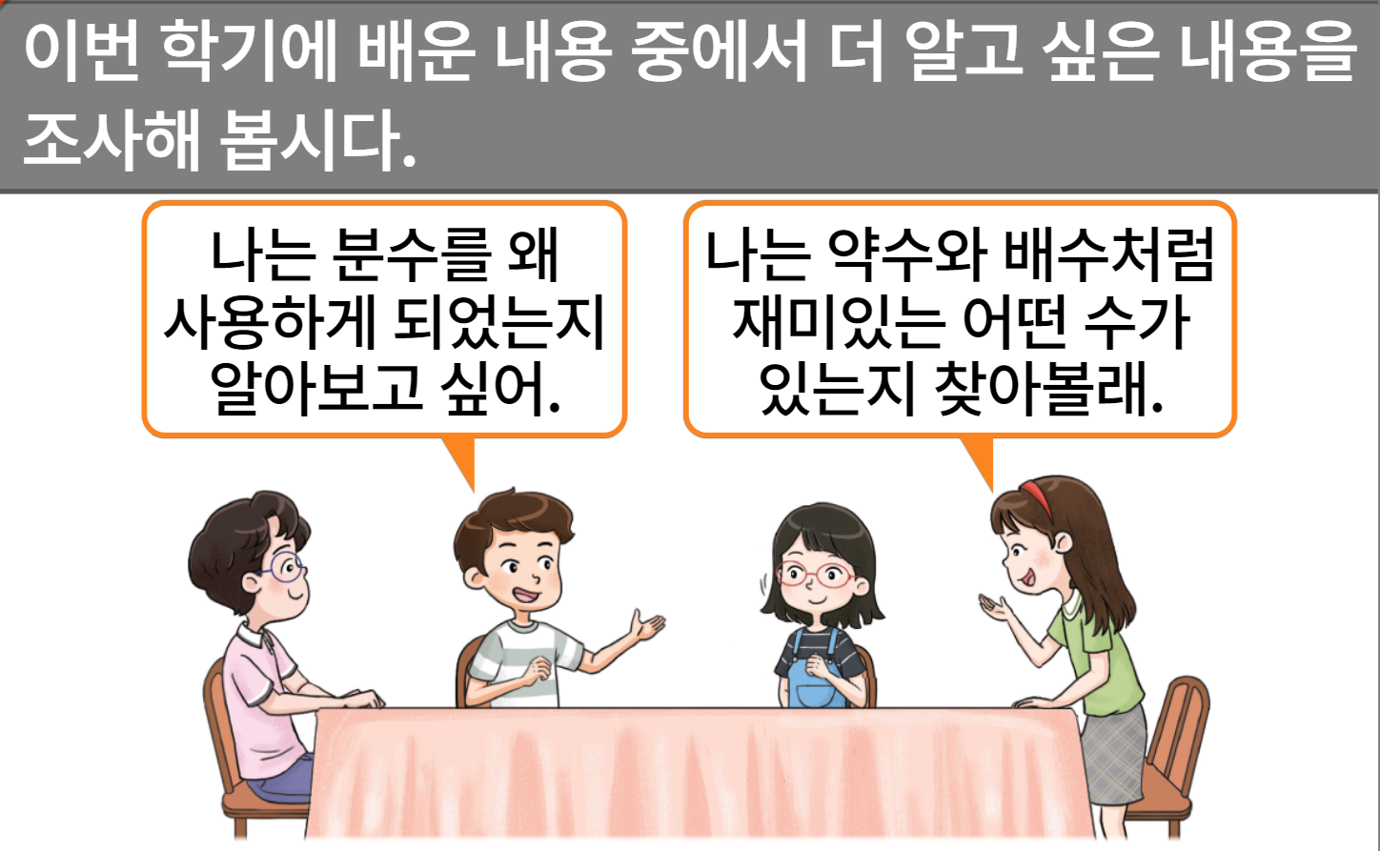
5-1
7. 수학으로 세상 보기
suh_0501_07_0001_202_1
01 수학으로 세상 보기
수정사항
1 | 대발문 앞 연필 아이콘 추가
2 | 말풍선 디자인 수정
3 | 예시 답안 추가
4 | 답 칸 클릭하면 답 나타남. 정답 확인 버튼은 정답 가리기로 토글 됨.
5
1
2
2
3
일상에서 발견할 수 있는 수학적인 규칙에 대해 찾아보고 싶습니다.
4

